Slide 1
ICT-Projects: Object Oriented Design UML
Pieter Coenen
Sibert Schurmans
Christian Sollai
Daan Van Hirtum

Slide 2
Inhoudstabel
Pieter Coenen
Sibert Schurmans
Christian Sollai
Daan Van Hirtum
Opdracht
Watervalsysteem
Requirements analyse
Uitleg
Use-cases
Wireframes
Software development analyse
Uitleg
Sequentie- en klasse diagrammen
Database
Code
Demo
Besluit

Slide 3
Opdracht
Pieter Coenen
Sibert Schurmans
Christian Sollai
Daan Van Hirtum
Online reisgids
Algemene info raadplegen
Kamerindeling raadplegen
Autoindeling raadplegen
Planning raadplegen
Contactgegevens opzoeken
Noodnummers raadplegen

Slide 4
Watervalsysteem
Pieter Coenen
Sibert Schurmans
Christian Sollai
Daan Van Hirtum
Methode
Ontwikkeling in fasen
Fout -> terug naar fase
Notes:
Ontwikkeling vloeiend naar beneden
Fase per fase
Fout -> fasen opnieuw uitvoeren

Slide 5
Watervalsysteem
Pieter Coenen
Sibert Schurmans
Christian Sollai
Daan Van Hirtum
Opdracht
Watervalsysteem
Requirements analyse
Uitleg
Use-cases
Wireframes
Software development analyse
Uitleg
Sequentie- en klasse diagrammen
Database
Code
Demo
Besluit

Slide 6
Requirements analyse: uitleg
Pieter Coenen
Sibert Schurmans
Christian Sollai
Daan Van Hirtum
Gesprek met klant
Noden en eisen klant
Duidelijke afspraken
Use Case
Elke actie uitschrijven
Actoren benoemen
Actie samenvatten
Welke aannamen?
Stap voor stap uitschrijven
Eventuele uitzonderingen
Resultaat na actie

Slide 7
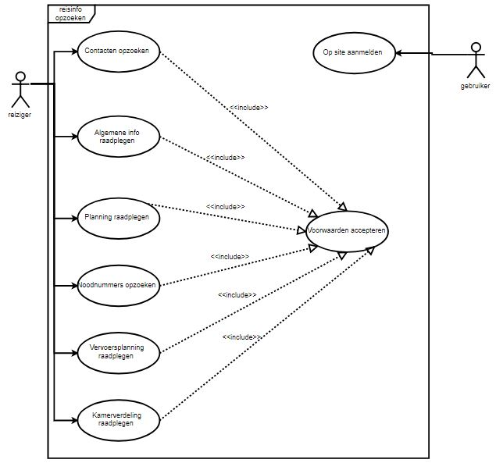
Use Cases
Pieter Coenen
Sibert Schurmans
Christian Sollai
Daan Van Hirtum

Slide 8
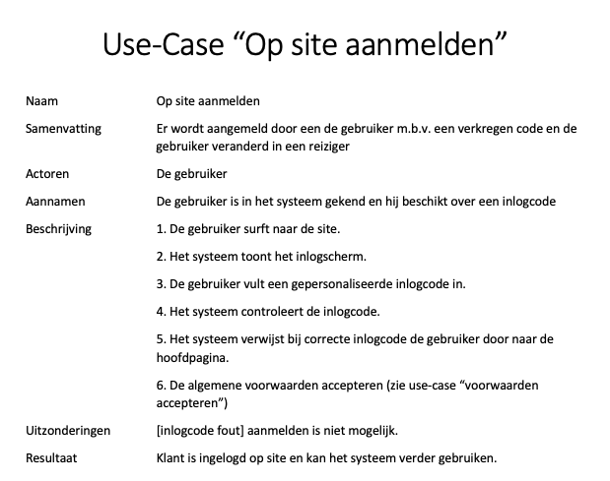
Use Cases
Pieter Coenen
Sibert Schurmans
Christian Sollai
Daan Van Hirtum
Op site aanmelden
Algemene info
Kamerverdeling
Autoverdeling
Planning
Contacten
Noodnummers

Slide 9
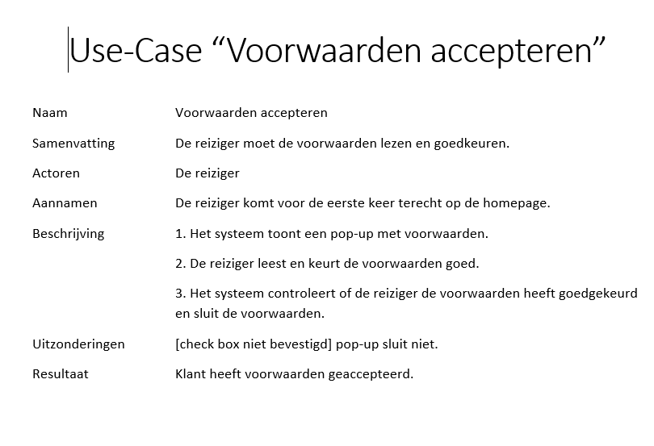
Use Cases
Pieter Coenen
Sibert Schurmans
Christian Sollai
Daan Van Hirtum
Op site aanmelden
Voorwaarden
Algemene info
Kamerverdeling
Autoverdeling
Planning
Contacten
Noodnummers

Slide 10
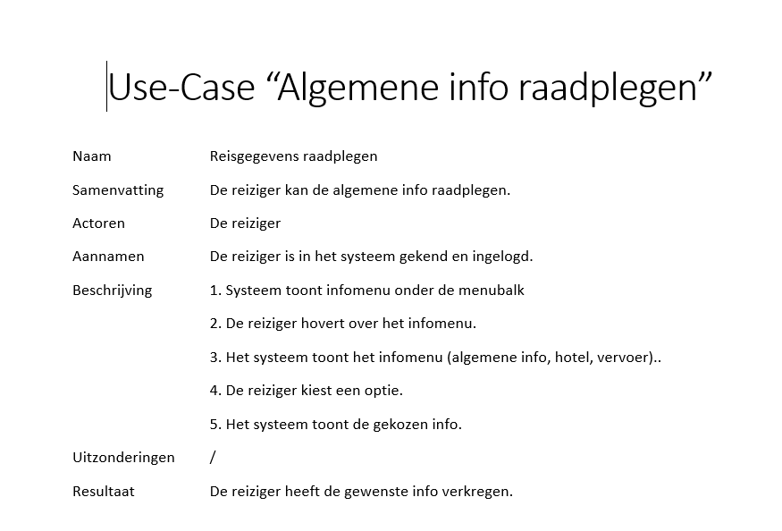
Use Cases
Pieter Coenen
Sibert Schurmans
Christian Sollai
Daan Van Hirtum
Op site aanmelden
Algemene info
Kamerverdeling
Autoverdeling
Planning
Contacten
Noodnummers

Slide 11
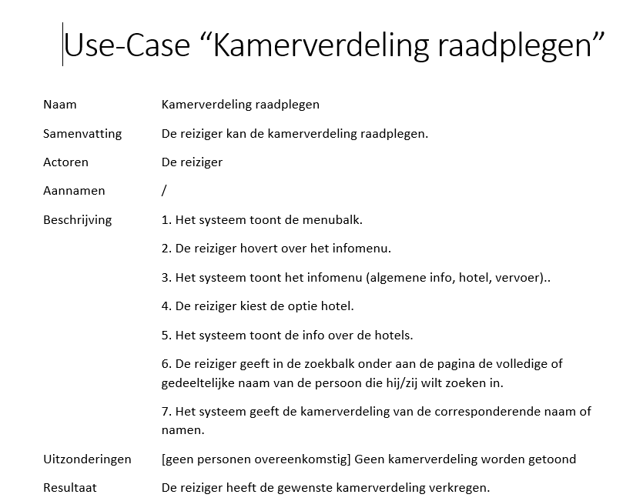
Use Cases
Pieter Coenen
Sibert Schurmans
Christian Sollai
Daan Van Hirtum
Op site aanmelden
Algemene info
Kamerverdeling
Autoverdeling
Planning
Contacten
Noodnummers

Slide 12
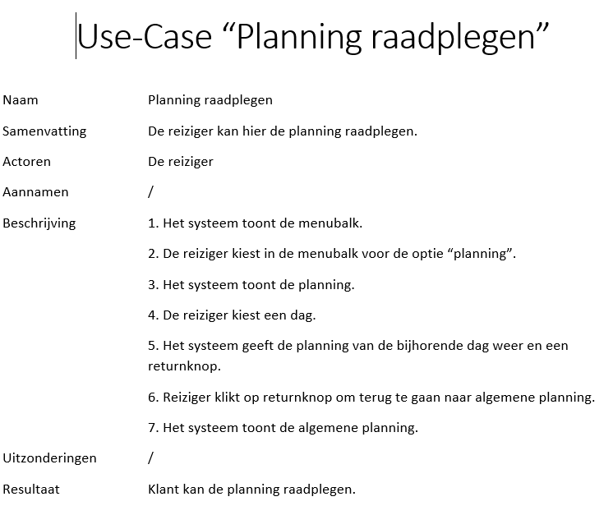
Use Cases
Pieter Coenen
Sibert Schurmans
Christian Sollai
Daan Van Hirtum
Op site aanmelden
Algemene info
Kamerverdeling
Autoverdeling
Planning
Contacten
Noodnummers

Slide 13
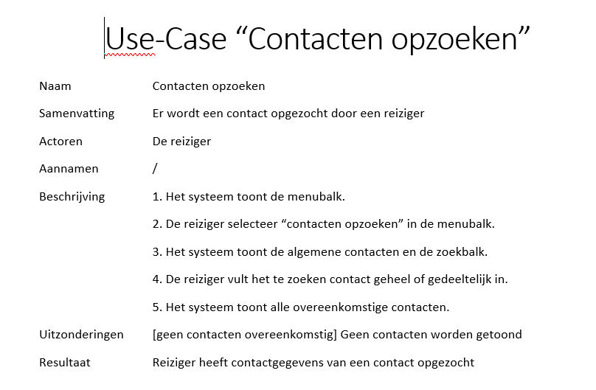
Use Cases
Pieter Coenen
Sibert Schurmans
Christian Sollai
Daan Van Hirtum
Op site aanmelden
Algemene info
Kamerverdeling
Autoverdeling
Planning
Contacten
Noodnummers

Slide 14
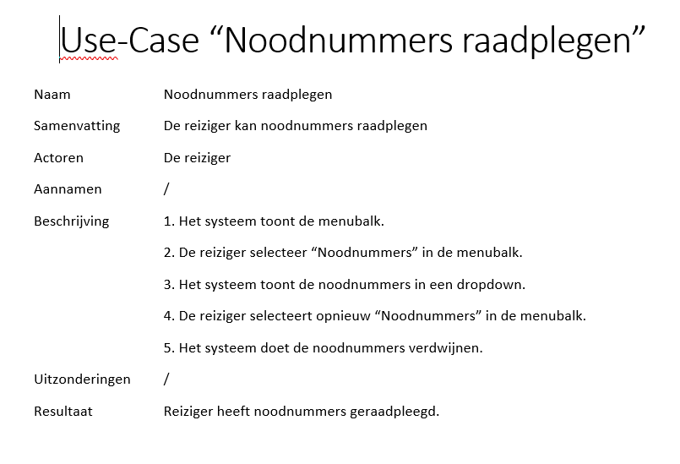
Use Cases
Pieter Coenen
Sibert Schurmans
Christian Sollai
Daan Van Hirtum
Op site aanmelden
Algemene info
Kamerverdeling
Autoverdeling
Planning
Contacten
Noodnummers

Slide 15
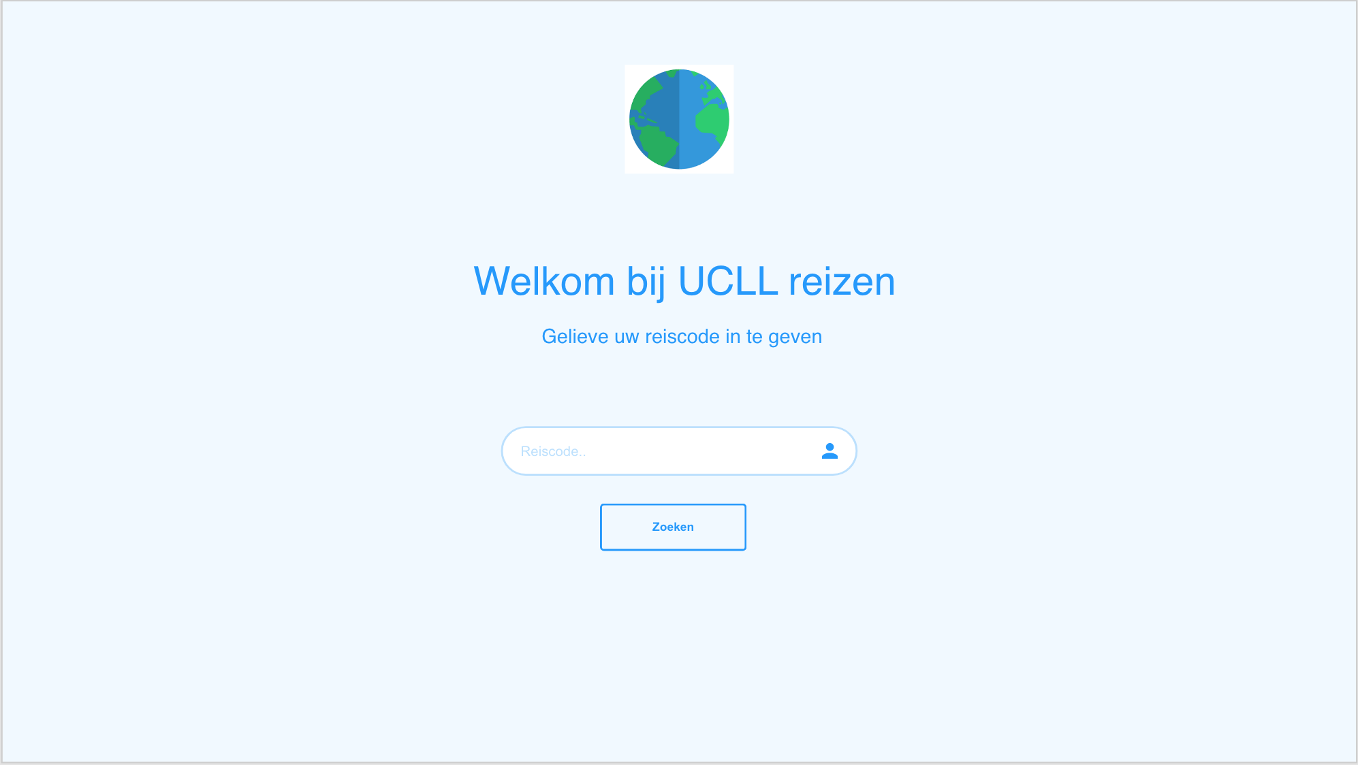
Wireframes – Inlog
Pieter Coenen
Sibert Schurmans
Christian Sollai
Daan Van Hirtum

Slide 16

Wireframes – Inlog
Pieter Coenen
Sibert Schurmans
Christian Sollai
Daan Van Hirtum

Slide 17
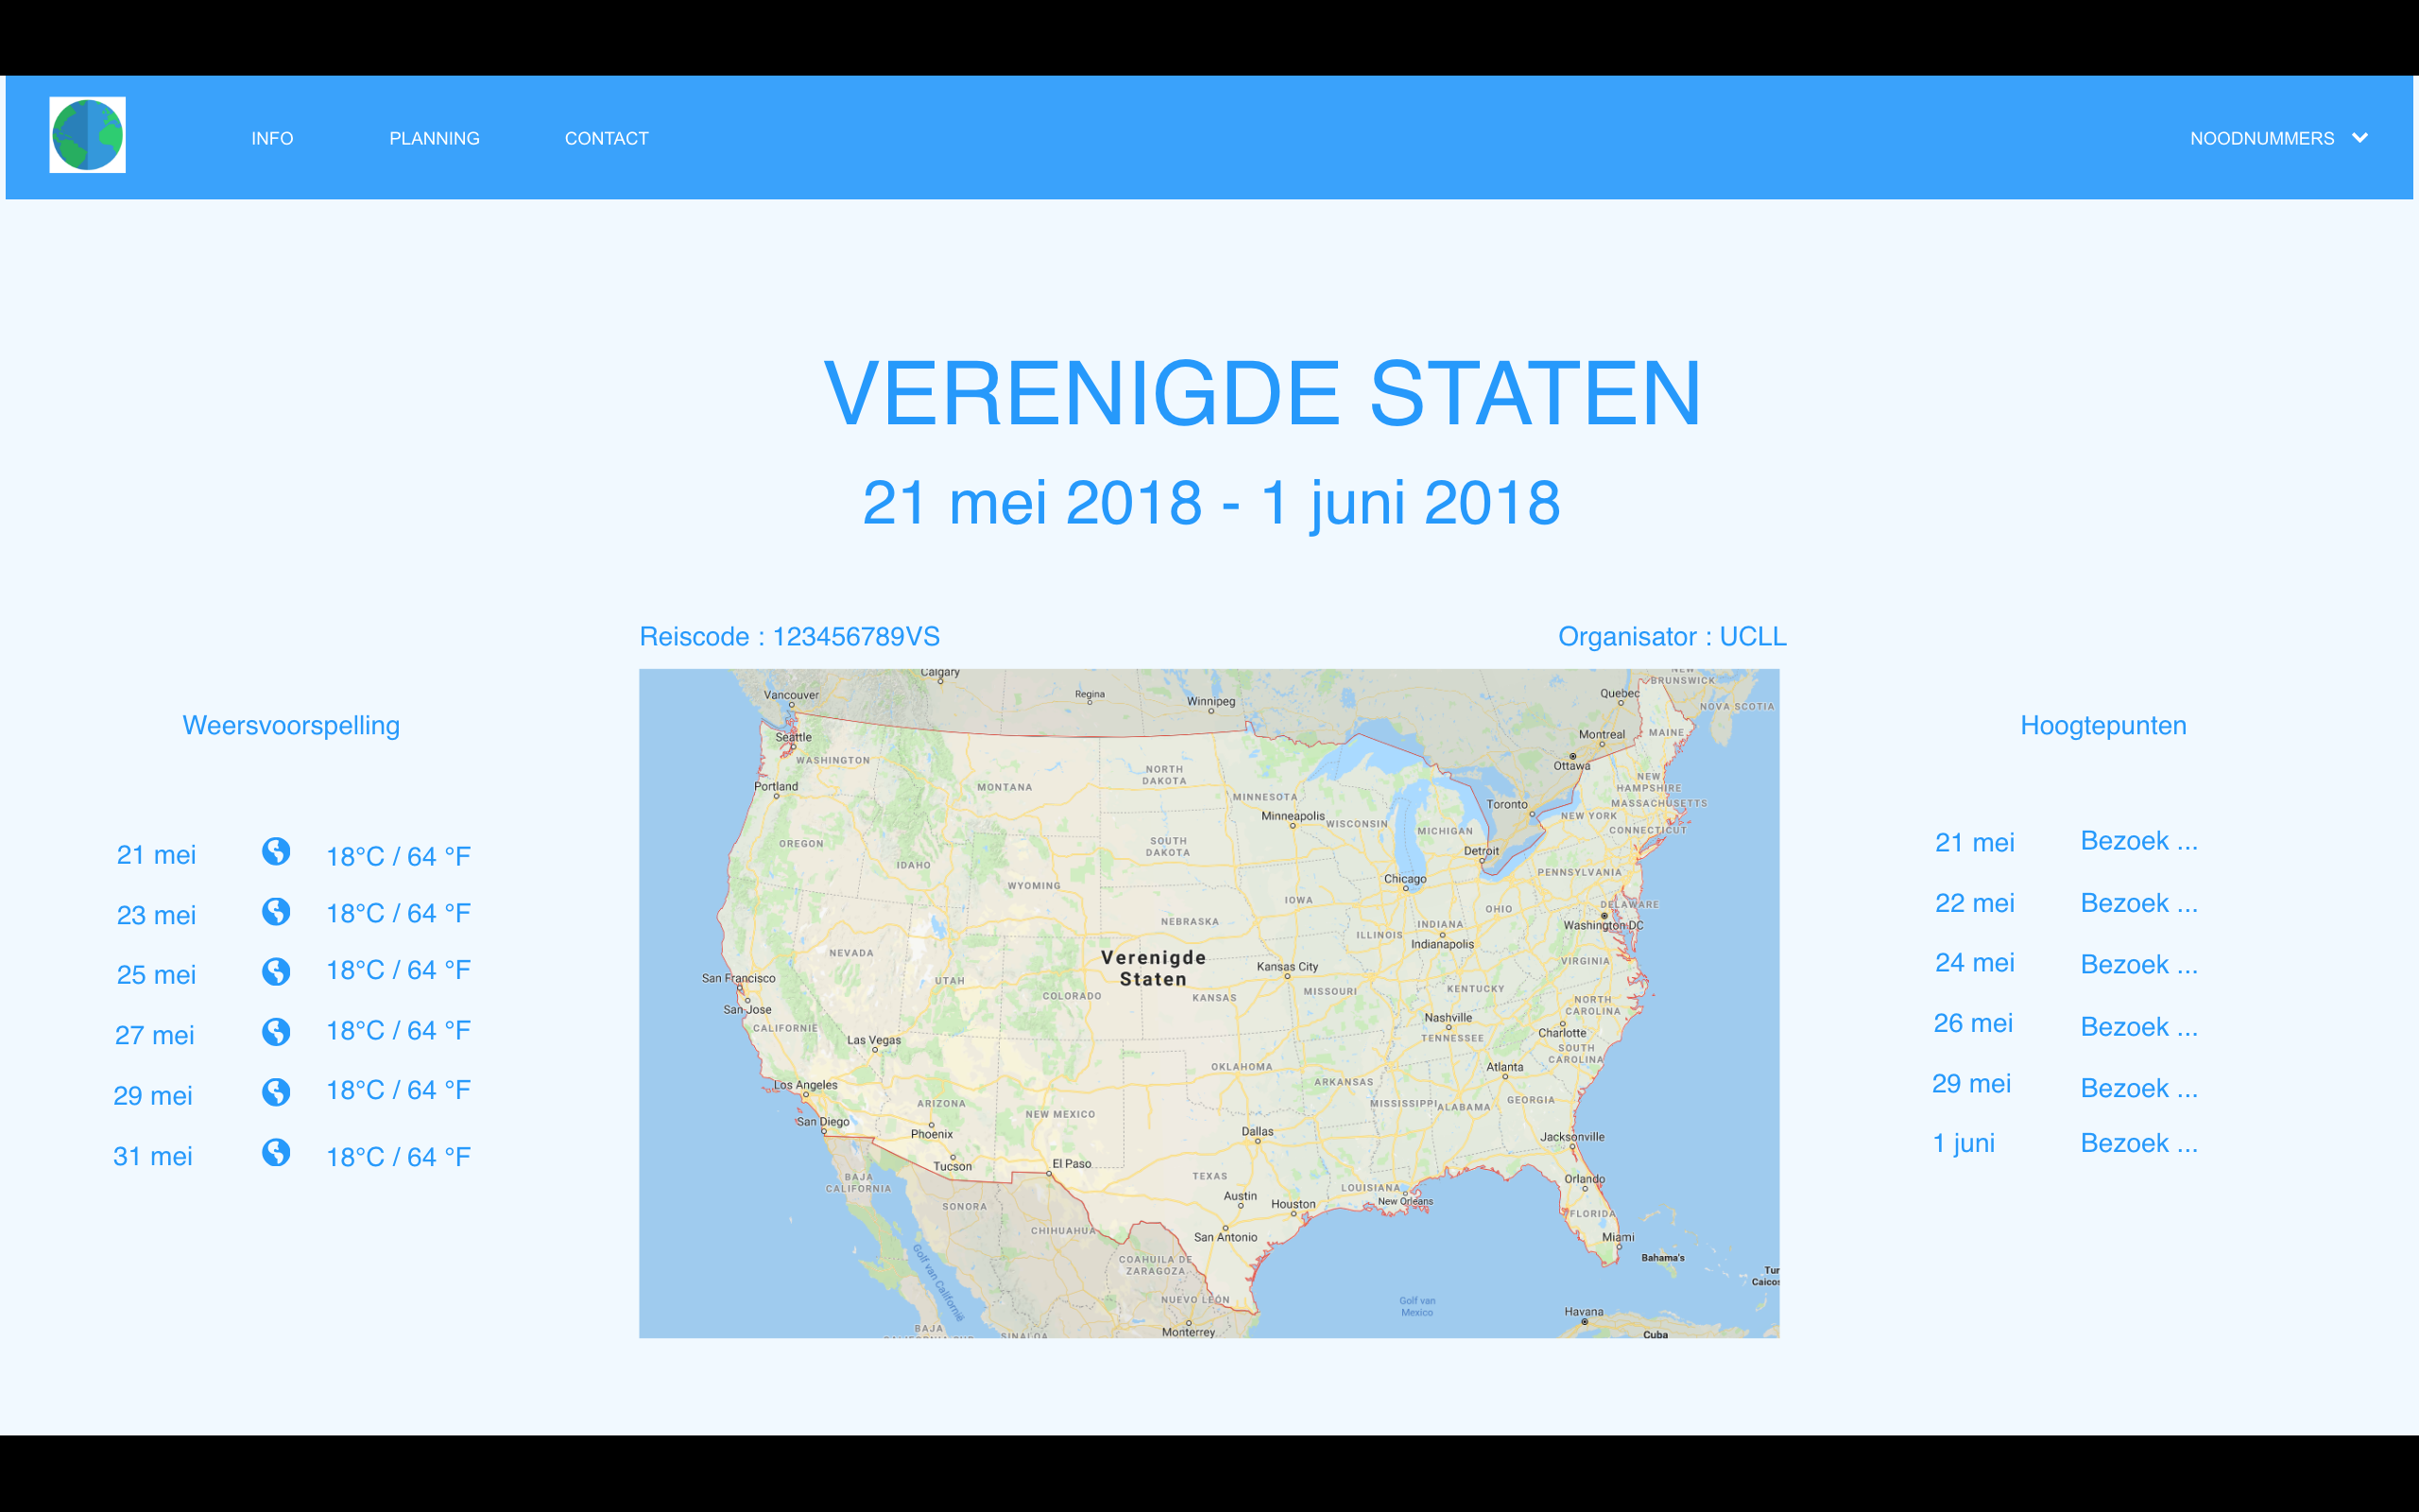
Wireframes - Homepage
Pieter Coenen
Sibert Schurmans
Christian Sollai
Daan Van Hirtum

Slide 18
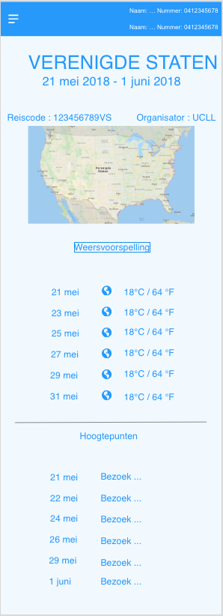
Wireframes - Homepage
Pieter Coenen
Sibert Schurmans
Christian Sollai
Daan Van Hirtum

Slide 19
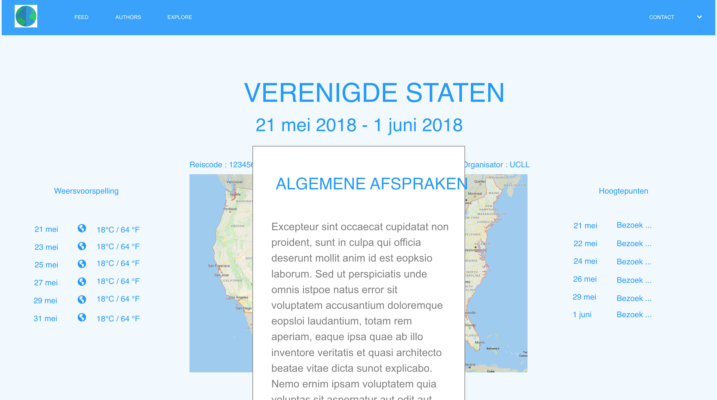
Wireframes – Homepage (algemene afspraken)
Pieter Coenen
Sibert Schurmans
Christian Sollai
Daan Van Hirtum

Slide 20
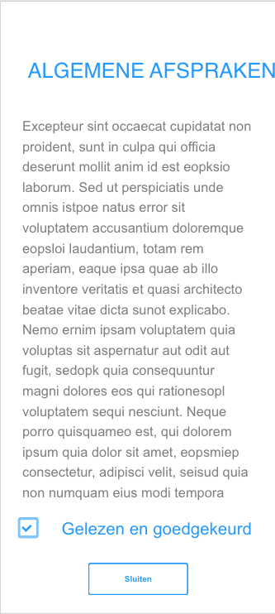
Wireframes – Homepage (algemene afspraken)
Pieter Coenen
Sibert Schurmans
Christian Sollai
Daan Van Hirtum

Slide 21
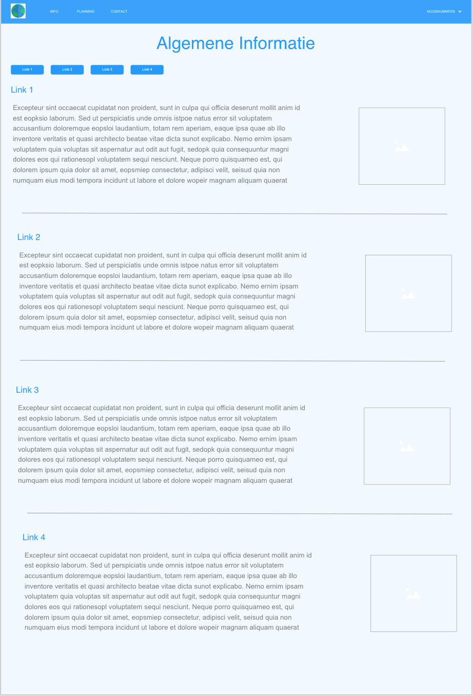
Wireframes – Algemene info
Pieter Coenen
Sibert Schurmans
Christian Sollai
Daan Van Hirtum

Slide 22
Wireframes – Algemene info
Pieter Coenen
Sibert Schurmans
Christian Sollai
Daan Van Hirtum

Slide 23
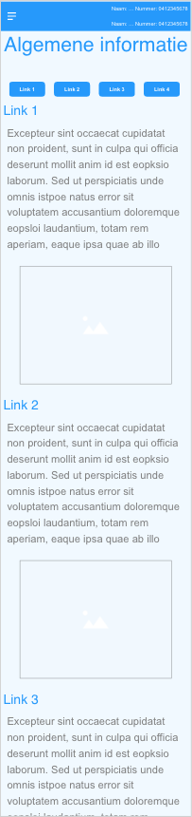
Wireframes – Algemene info
Pieter Coenen
Sibert Schurmans
Christian Sollai
Daan Van Hirtum

Slide 24
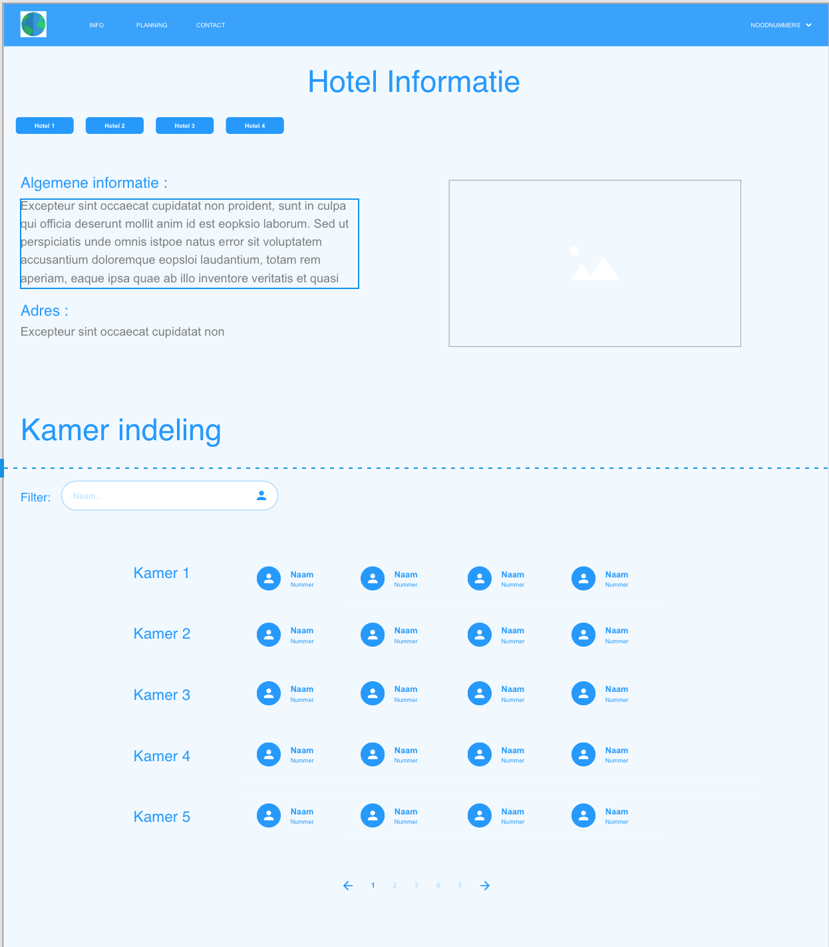
Wireframes – Hotel info
Pieter Coenen
Sibert Schurmans
Christian Sollai
Daan Van Hirtum

Slide 25
Wireframes – Hotel info
Pieter Coenen
Sibert Schurmans
Christian Sollai
Daan Van Hirtum

Slide 26
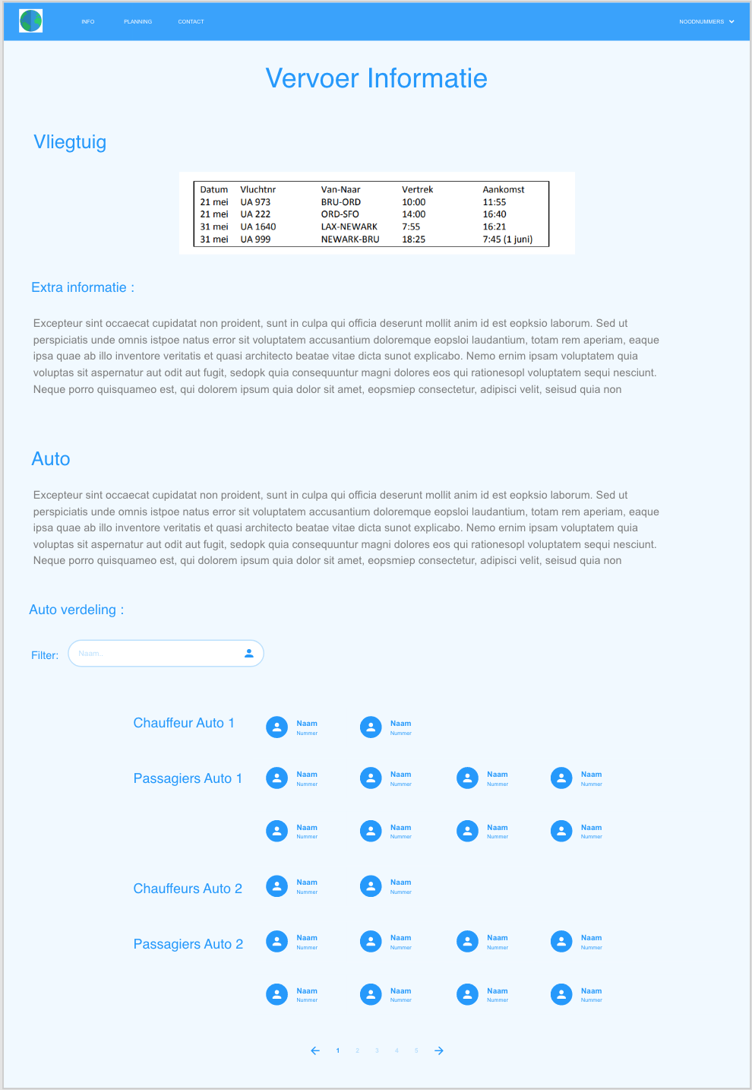
Wireframes – Vervoer info
Pieter Coenen
Sibert Schurmans
Christian Sollai
Daan Van Hirtum

Slide 27
Wireframes – Vervoer info
Pieter Coenen
Sibert Schurmans
Christian Sollai
Daan Van Hirtum

Slide 28
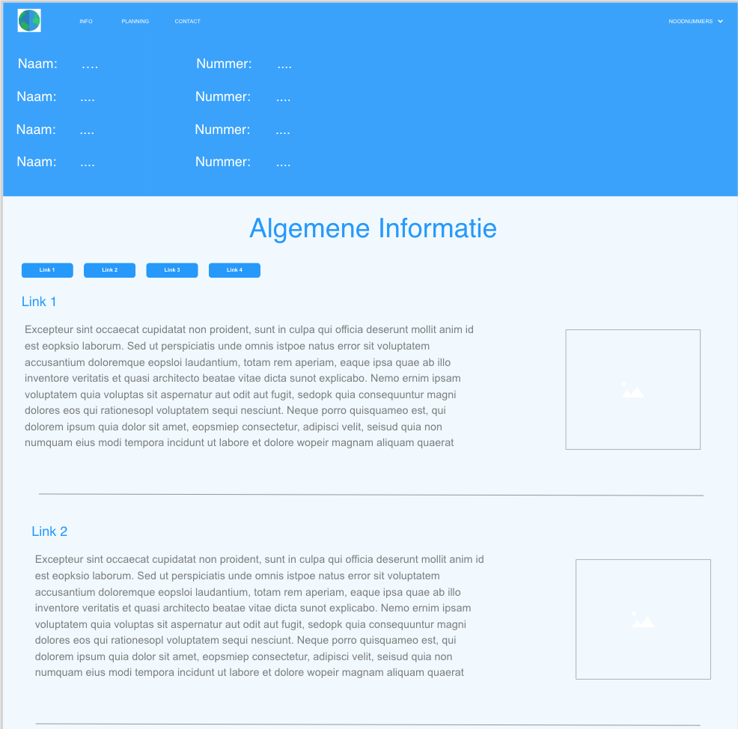
Wireframes – Noodnummers
Pieter Coenen
Sibert Schurmans
Christian Sollai
Daan Van Hirtum

Slide 29
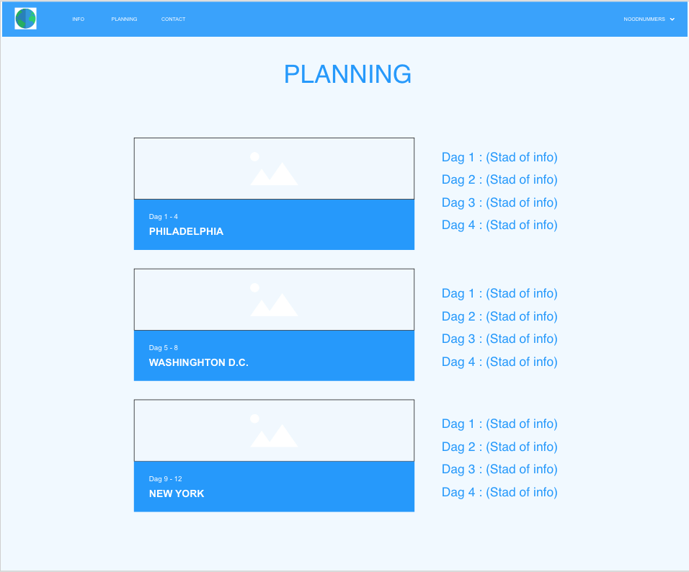
Wireframes – Planning
Pieter Coenen
Sibert Schurmans
Christian Sollai
Daan Van Hirtum

Slide 30
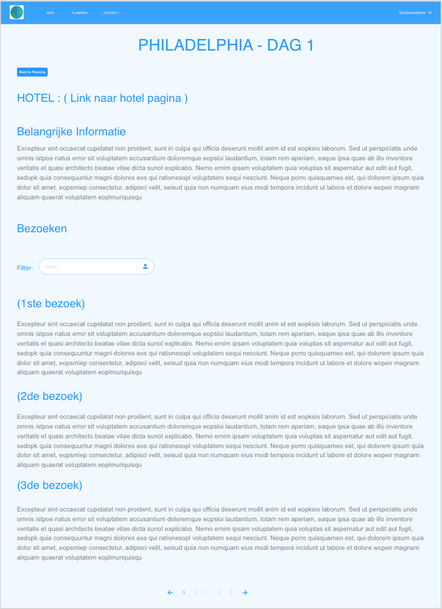
Wireframes – Planning per dag
Pieter Coenen
Sibert Schurmans
Christian Sollai
Daan Van Hirtum

Slide 31
Wireframes – Planning per dag
Pieter Coenen
Sibert Schurmans
Christian Sollai
Daan Van Hirtum

Slide 32
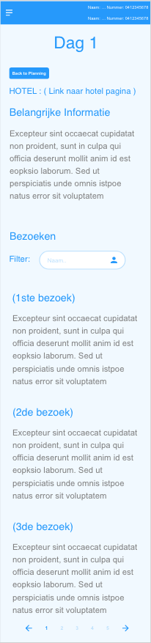
Wireframes – Planning per dag
Pieter Coenen
Sibert Schurmans
Christian Sollai
Daan Van Hirtum

Slide 33
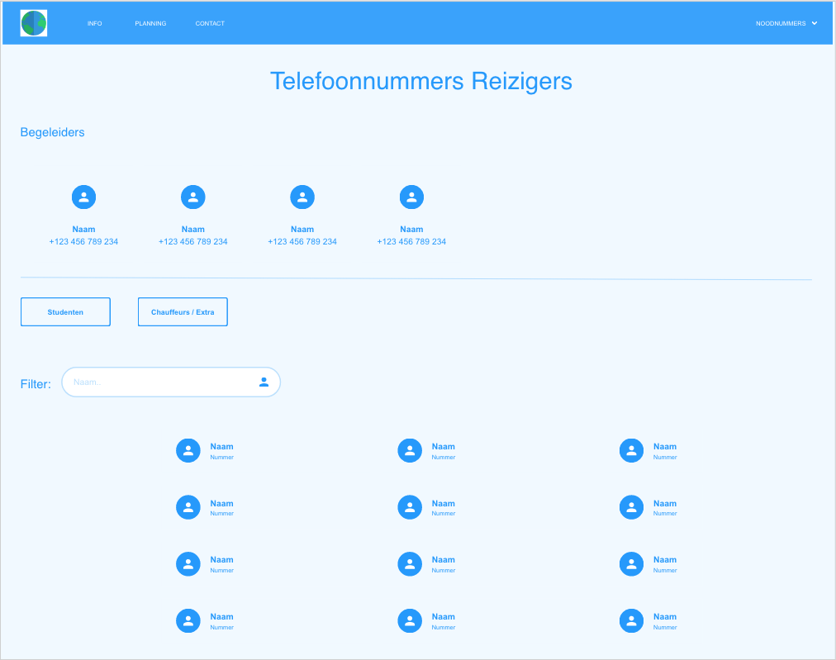
Wireframes – Contact
Pieter Coenen
Sibert Schurmans
Christian Sollai
Daan Van Hirtum

Slide 34
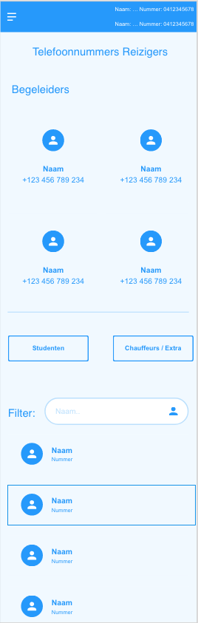
Wireframes – Contact
Pieter Coenen
Sibert Schurmans
Christian Sollai
Daan Van Hirtum

Slide 35
Software development analyse: uitleg
Pieter Coenen
Sibert Schurmans
Christian Sollai
Daan Van Hirtum
Klasse Diagram
Geeft structuur van een systeem weer
Modelleren:
Klassen
Attributen
Operaties
Relaties
Sequentie Diagram
Toont interacties tussen objecten
In juiste sequentie

Slide 36
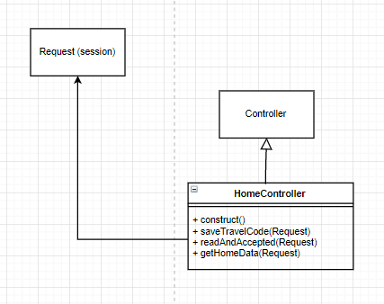
Klasse Diagram – Voorwaarden
Pieter Coenen
Sibert Schurmans
Christian Sollai
Daan Van Hirtum

Slide 37
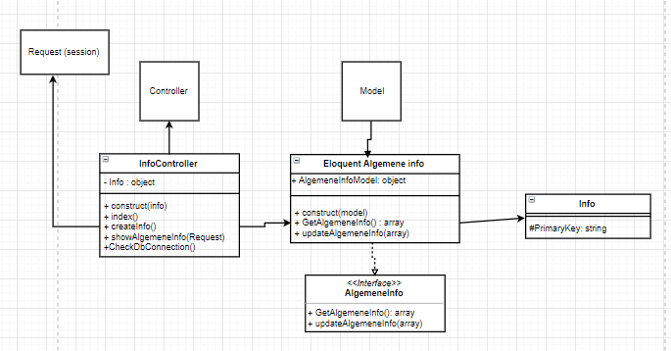
Klasse Diagram - Info
Pieter Coenen
Sibert Schurmans
Christian Sollai
Daan Van Hirtum

Slide 38
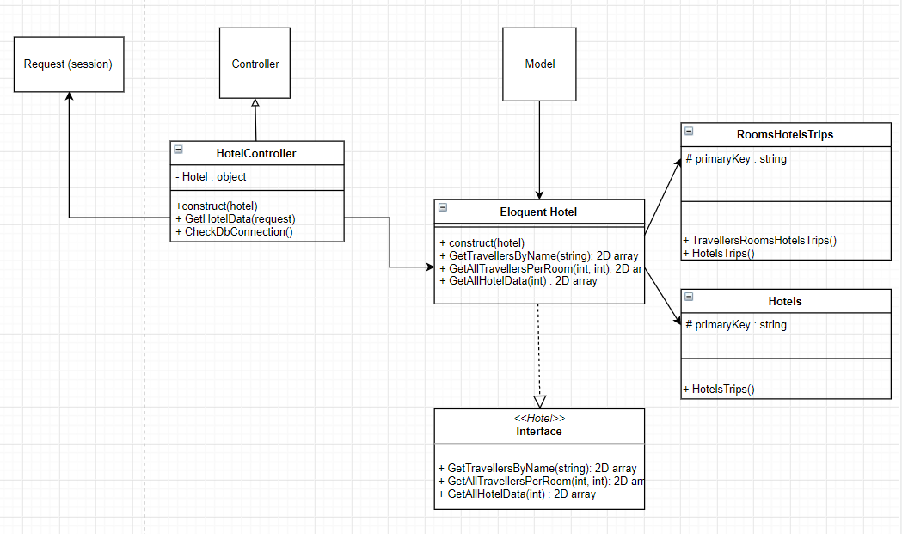
Klasse Diagram - Hotels
Pieter Coenen
Sibert Schurmans
Christian Sollai
Daan Van Hirtum

Slide 39
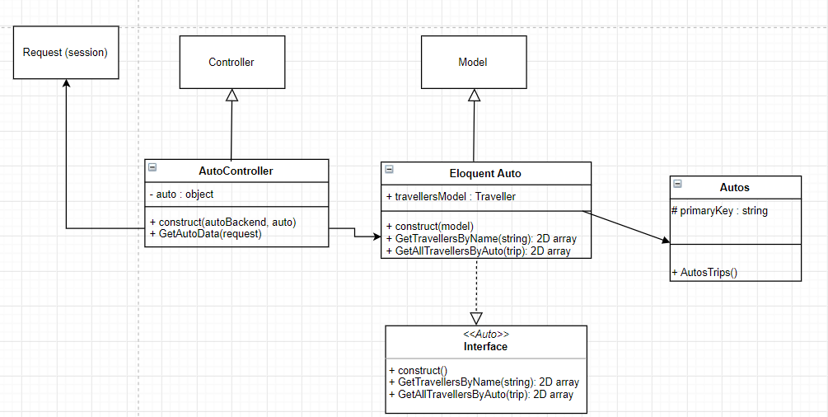
Klasse Diagram - Autos
Pieter Coenen
Sibert Schurmans
Christian Sollai
Daan Van Hirtum

Slide 40
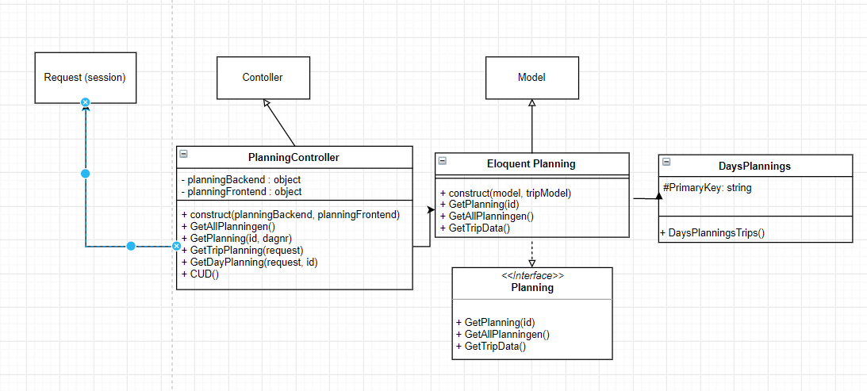
Klasse Diagram - Planning
Pieter Coenen
Sibert Schurmans
Christian Sollai
Daan Van Hirtum

Slide 41
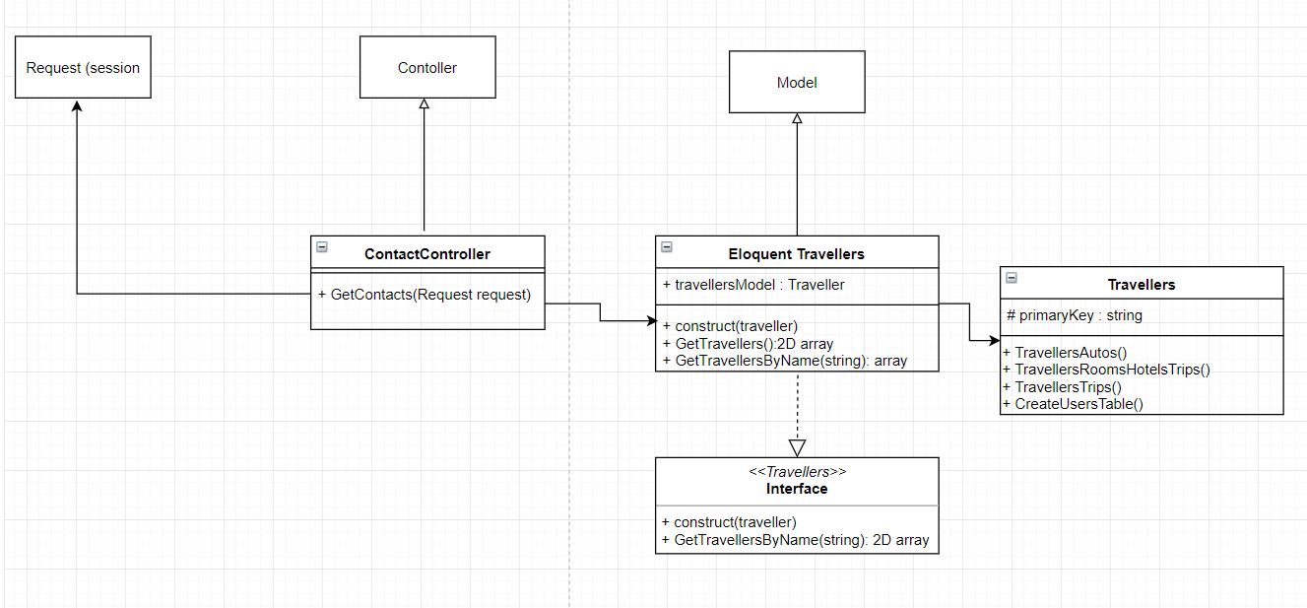
Klasse Diagram - Travellers
Pieter Coenen
Sibert Schurmans
Christian Sollai
Daan Van Hirtum

Slide 42
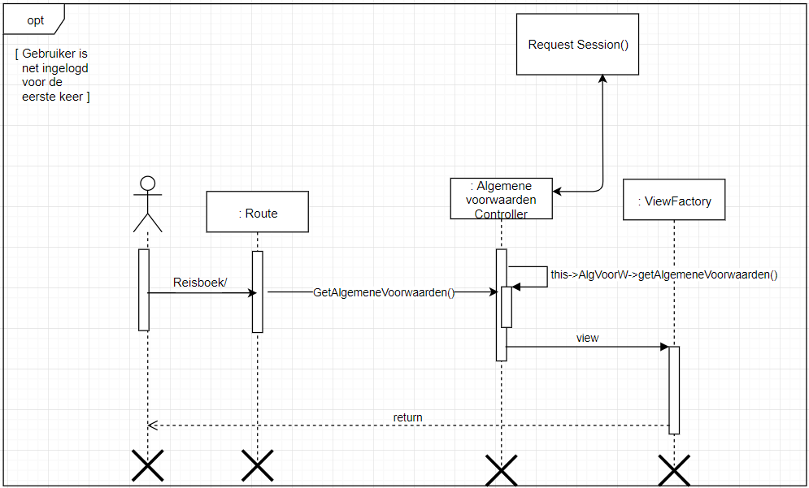
Sequentie Diagram - Voorwaarden
Pieter Coenen
Sibert Schurmans
Christian Sollai
Daan Van Hirtum
Notes:
Kijken of in inlogcode in sessie zit, zoja –> opvragen

Slide 43
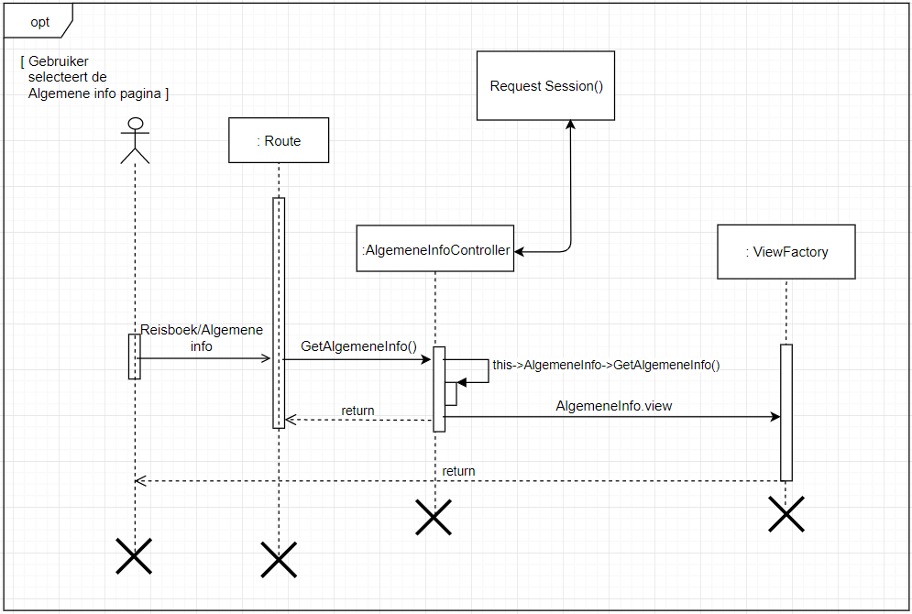
Sequentie Diagram - Info
Pieter Coenen
Sibert Schurmans
Christian Sollai
Daan Van Hirtum

Slide 44
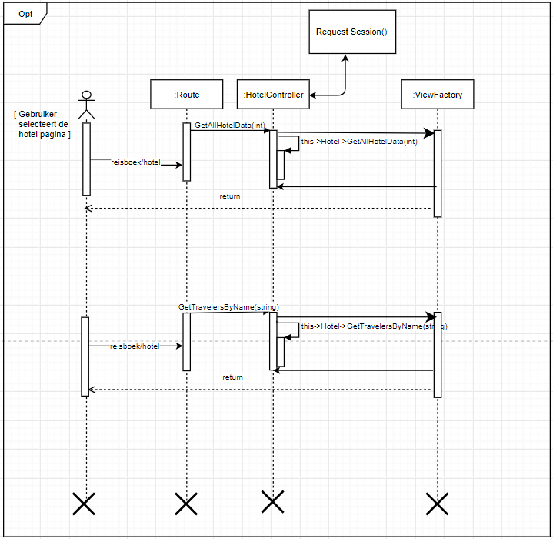
Sequentie Diagram - Hotels
Pieter Coenen
Sibert Schurmans
Christian Sollai
Daan Van Hirtum
Notes:
GetAllHotelData(int)
GetTravelersByName(string)

Slide 45
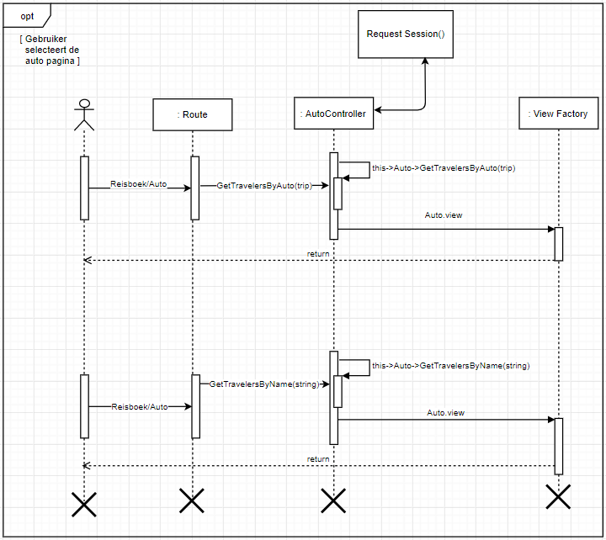
Sequentie Diagram - Autos
Pieter Coenen
Sibert Schurmans
Christian Sollai
Daan Van Hirtum
Notes:
GetTravelersByAuto(trip)
GetTravelersByName(string)

Slide 46
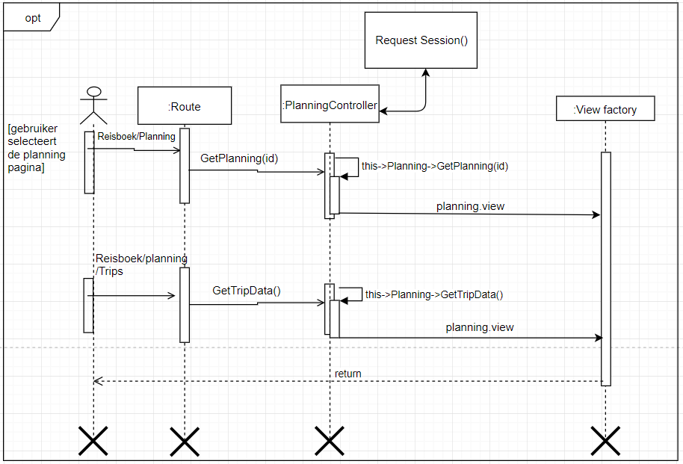
Sequentie Diagram - Planning
Pieter Coenen
Sibert Schurmans
Christian Sollai
Daan Van Hirtum
Notes:
GetPlanning(id)
GetTripData()

Slide 47
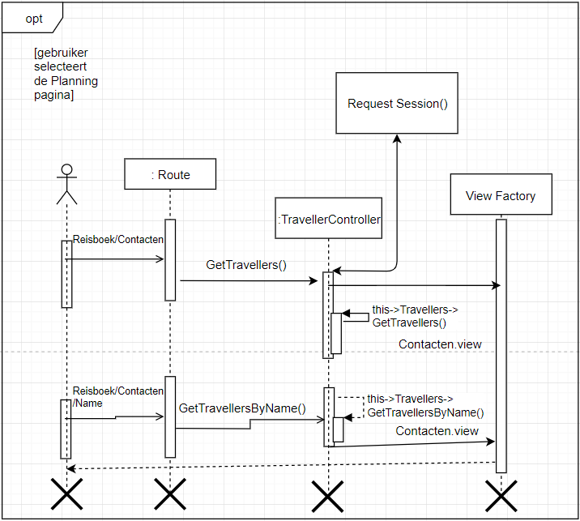
Sequentie Diagram - Travellers
Pieter Coenen
Sibert Schurmans
Christian Sollai
Daan Van Hirtum
Notes:
GetTravellers()
GetTravellersByName()

Slide 48
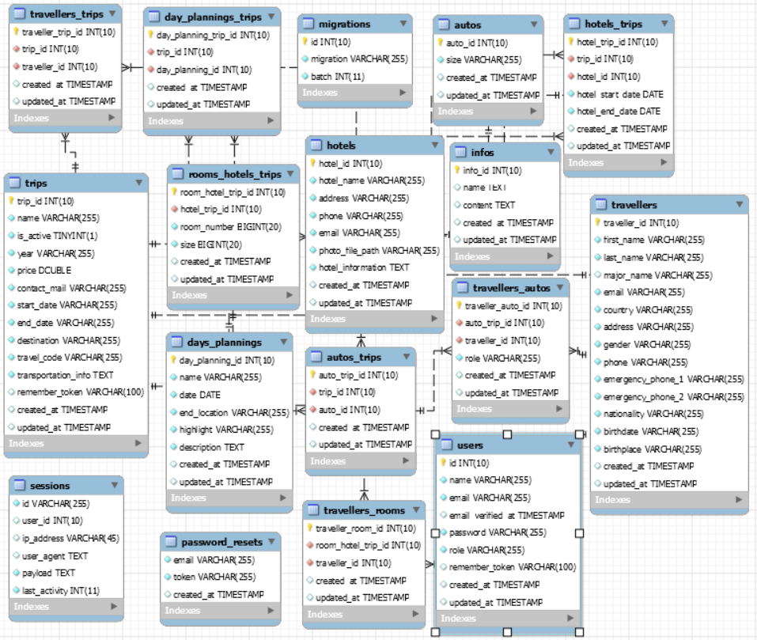
Database
Pieter Coenen
Sibert Schurmans
Christian Sollai
Daan Van Hirtum

Slide 49
Code – Migrations
Pieter Coenen
Sibert Schurmans
Christian Sollai
Daan Van Hirtum
Migrations
Structuur database
Tabellen
Alle velden
Relaties
Keys

Slide 50
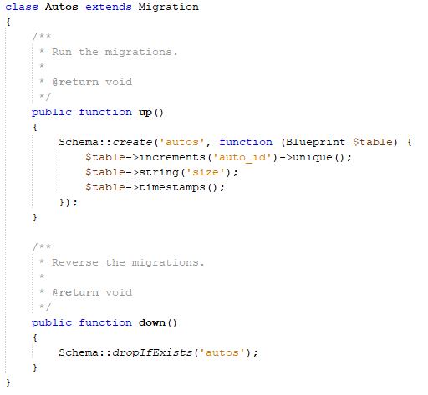
Code – Migrations
Pieter Coenen
Sibert Schurmans
Christian Sollai
Daan Van Hirtum
Migrations
php artisan make:migration
Up()
Create
Velden aanmaken
Down()
Drop

Slide 51
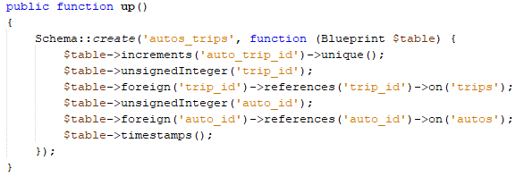
Code – Migrations
Pieter Coenen
Sibert Schurmans
Christian Sollai
Daan Van Hirtum
Relaties
Foreign
References
On

Slide 52
Code
Pieter Coenen
Sibert Schurmans
Christian Sollai
Daan Van Hirtum
Seeds
Database opvullen
Dummy Data

Slide 53
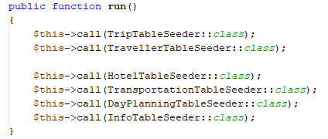
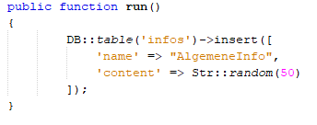
Code
Pieter Coenen
Sibert Schurmans
Christian Sollai
Daan Van Hirtum
Seeds
php artisan make:seeder
Database seeder
Alle seeders toevoegen
Seeder per tabel
Velden opvullen
Dummy data
Notes:
Seeder genereren: make:seeder in map database/seeds
Data invoegen: functie run (command: db:seed)

Slide 54
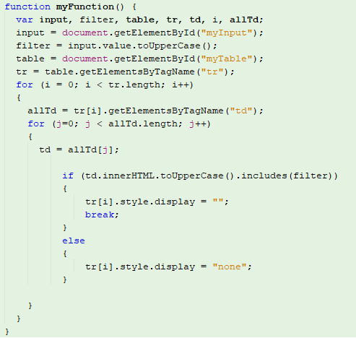
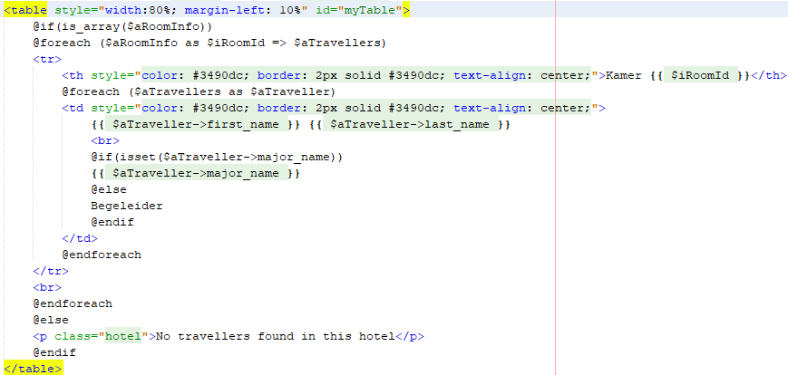
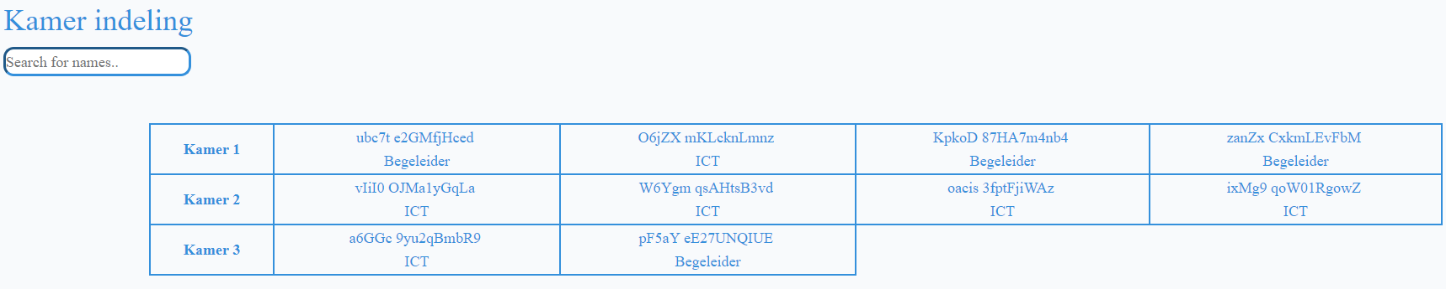
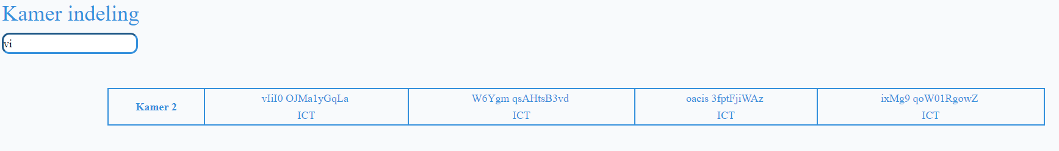
Code
Pieter Coenen
Sibert Schurmans
Christian Sollai
Daan Van Hirtum
Blade
Javascript
Resultaat

Slide 55
Code
Pieter Coenen
Sibert Schurmans
Christian Sollai
Daan Van Hirtum
Model – View – Controller
Model – Controller
Eloquent Repositories – Contracts

Slide 56
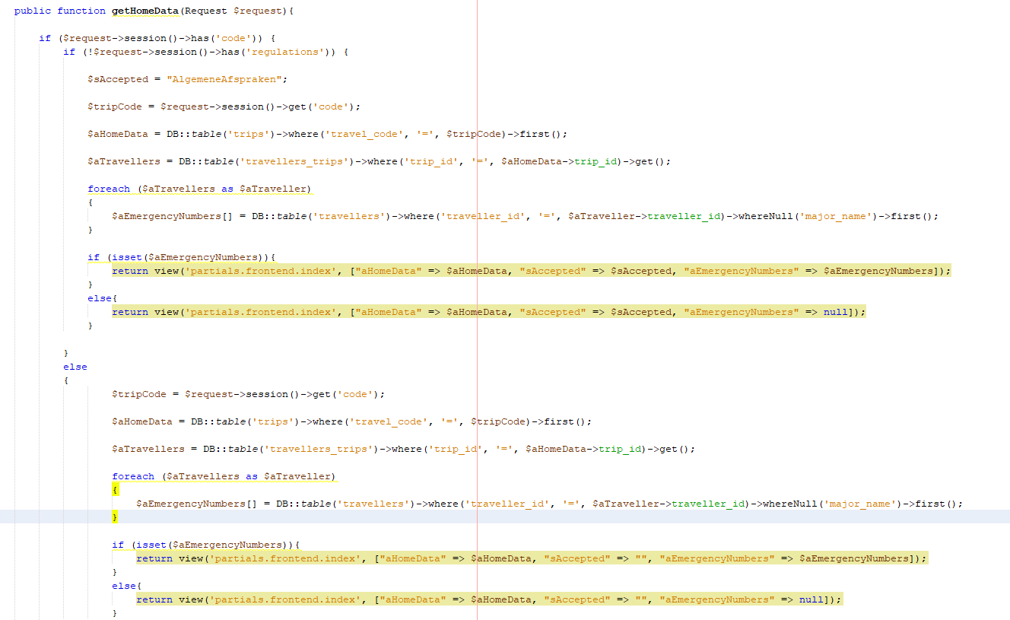
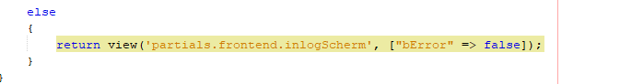
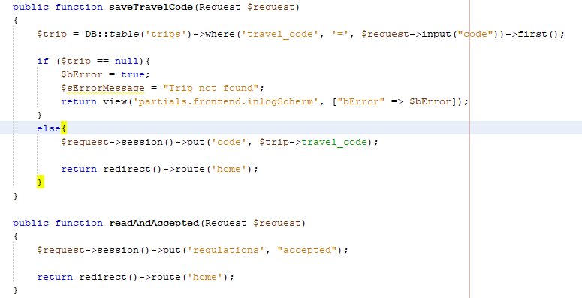
Code
Pieter Coenen
Sibert Schurmans
Christian Sollai
Daan Van Hirtum
HomeController

Slide 57
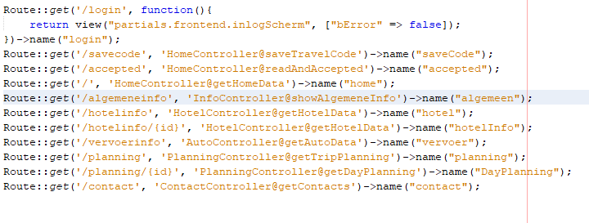
Code
Pieter Coenen
Sibert Schurmans
Christian Sollai
Daan Van Hirtum
Routes

Slide 58
Demo
Pieter Coenen
Sibert Schurmans
Christian Sollai
Daan Van Hirtum

Slide 59
Besluit
Pieter Coenen
Sibert Schurmans
Christian Sollai
Daan Van Hirtum
Werken in groep
Laravel
Watervalsysteem
Veel tijd analyse
Laat code schrijven

Slide 60

ZIJN ER NOG VRAGEN?

